Slide 1
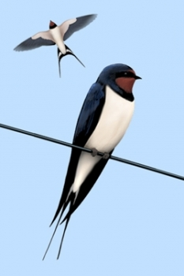
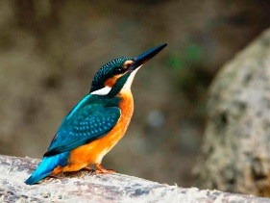
Ptaki

Slide 2
Bocian ma długie nogi i czerwony dziób.

Slide 3
PRAWDA!

Slide 4
bocian

Slide 5
Krowa daje białe mleko.

Slide 6
PRAWDA!

Slide 7
krowa

Slide 8
Wróbel ma kolorowe piórka.

Slide 9
FAŁSZ!

Slide 10
wróbel

Slide 11
Koń lubi jeść lody.

Slide 12
FAŁSZ!

Slide 13
koń

Slide 14
Wrona odlatuje zimą do ciepłych krajów.

Slide 15
FAŁSZ !

Slide 16
wrona

Slide 17
Lew chodzi na dwóch łapach.

Slide 18
Fałsz!

Slide 19
lew

Slide 20
Sikorka ma żółty brzuszek.

Slide 21
PRAWDA!

Slide 22
sikorka

